Slide 1
just-training.eu
Upravljanje časa, nalog in timskega dela
Partner: UMA

Slide 2
Učni izidi
Ob koncu tega modula boste:
Razumeli pomen osebne organizacije za izboljšanje produktivnosti
Razumeli proces načrtovanja
Se seznanili s tem, kako se izogniti odlašanju

Slide 3
Kazalo
Upravljanje časa in nalog
Osebna organizacija
Načrtovanje aktivnosti
Ustavite kradljivce časa na sestankih

Slide 4
Upravljanje časa in nalog
Osebna organizacija
Osebna organizacija je dejanje, ki ga oseba izvede, da strukturira svoja dejanja na produktiven in psihološko uravnotežen način. Vključuje cel niz veščin, ki osebi omogočajo, da se učinkovito spopade s svojimi nalogami.

Slide 5
Upravljanje časa in nalog
Osebna organizacija
Vključuje nabor sposobnosti, ki jih je mogoče pridobiti in izboljšati.
[sposobnosti]
[imeti ali se naučiti]
[izboljšanje]

Slide 6
Upravljanje časa in nalog
Osebna organizacija: Cilji
Osebna organizacija pomeni poznavanje izhodišča pred začetkom naloge, kakšni so cilji, poznavanje razpoložljivih virov, načrtovanje postopka in vzpostavitev časovnega razporeda. Cilji morajo biti SMART.
[Specifični]
[Merljivi]
[Dosegljivi]
[Realistični]
[Časovno omejeni]

Slide 7
Upravljanje časa in nalog
Osebna organizacija: SMART cilji omogočajo
[Povečanje produktivnosti]
[Usmeriti pozornost]
[Zmanjšati stres]
[Izognitev odlašanju]

Slide 8
Upravljanje časa in nalog
Osebna organizacija: Cilji
Kadar so cilji zelo visoki, kompleksni in dolgoročni, jih je koristno razdeliti na enostavnejše in kratkoročne cilje.
image: https://pixabay.com/photos/figure-puzzle-last-part-success-3277570/ Free to useunder pixaby license

Slide 9
Upravljanje časa in nalog
Načrtovanje aktivnosti
Osebno načrtovanje je sposobnost zastavljanja osebnih ciljev, načrta delovanja in njegovega izvajanja, kar pripomore k izboljšanju poklicne uspešnosti.
Naloge za razvrščanje pomagajo načrtovati dejavnosti, jih razvrstiti po prednosti in omogočiti, da jim posvetite dovolj časa.
Dobro znana metoda razvrščanja je matrika nujno-pomembno. Več strategij na https://www.usa.edu/blog/time-management-techniques/

Slide 10
Upravljanje časa in nalog
Načrtovanje aktivnosti
Če želite izvedeti več o matriki nujnosti in pomembnosti in kako z njo ravnati, dostopajte do teh videoposnetkov tako, da skenirate QR-je ali kliknete povezave. Nato komentirajte s partnerji ali kolegi.
https://www.youtube.com/watch?v=nBy-3G1m-ME
https://www.youtube.com/watch?v=-xyYArJnEGE
https://www.youtube.com/watch?v=sD44_TGcyVQ

Slide 11
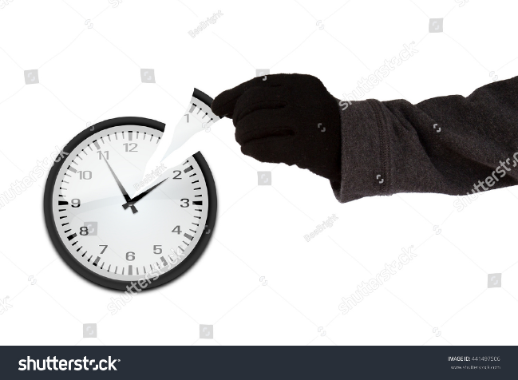
Učinkovitejše timsko delo
Ustavite kradljivce časa na sestankih: odnos in vedenje, da se temu izognete
Kaj so kradljivci časa?
Pri delu so to tiste dejavnosti, ljudje ali situacije, zaradi katerih po nepotrebnem zapravljajo čas. Delijo se na notranje in zunanje dejavnike in ti moraš biti tisti, ki se odloča, ali bodo ti dejavniki zapravljali čas ali ne.
Obstajata torej dve vrsti kradljivcev časa:
Zunanji
Notranji

Slide 12
Učinkovitejše timsko delo
Ustavite kradljivce časa na sestankih: odnos in vedenje, da se temu izognete
Zunanji dejavniki:
Prekinitve
Je eden najpogostejših kradljivcev časa. Lahko so: klici, obiski brez dogovora, prošnje za pomoč...
Ko se soočite s prekinitvijo, je pomembno, da ostanete trdni in se odločite, ali vam je čas ukraden ali ne.

Slide 13
Učinkovitejše timsko delo
Ustavite kradljivce časa na sestankih: odnos in vedenje, da se temu izognete
Če prejmete eno od teh prekinitev, ocenite, ali gre za nujen primer, ki zahteva vašo takojšnjo pozornost.
Če se odločite, da mu v tistem trenutku ni treba posvetiti, zavrnite motnjo, vljudno in odločno.
Postavite nekaj ovir, da se izognete tem motnjam, na primer izklopite telefon, zaprite vrata pisarne, uporabite slušalke, prosite, da vas ob določenih urah ne motijo itd.

Slide 14
Učinkovitejše timsko delo
Ustavite kradljivce časa na sestankih: odnos in vedenje, da se temu izognete
Obvestila
Obvestila skoraj nikoli niso nujna, na primer:
Pošta
Socialna omrežja
Kratka sporočila
Naročnine
Izgubiti morate strah pred tem, da bi bili za nekaj ur odklopljeni od teh kanalov.
Kako se izogniti :
Utišajte vsa obvestila
Ignorirati jih je težko, zato je bilje, da jih nimate
Nastavite si uro v dnevu, ko boste preverjali te kanale

Slide 15
Učinkovitejše timsko delo
Ustavite kradljivce časa na sestankih: odnos in vedenje, da se temu izognete
Srečanja
Če delate z drugimi ljudmi, se boste nujno morali udeleževati sestankov; tudi s strankami, partnerji ali dobavitelji. Sestanki sami po sebi niso kradljivci časa, le takrat, ko so slabo opravljeni, da vaši sestanki ne postanejo kradljivci časa
Pomembni vidiki
Oblika: Sestanki naj imajo strukturo, z začetnim in končnim časom
Vsebina: tudi teme, o katerih bomo razpravljali.
Nujni primeri: večina jih ni resničnih nujnih primerov, zato ne zahteva takojšnje pomoči.

Slide 16
Učinkovitejše timsko delo
Ustavite kradljivce časa na sestankih: odnos in vedenje, da se temu izognete
Notranji kradljivci časa:
Pomanjkanje organizacije
Najbolje je, da vsak dan nekaj časa posvetite načrtovanju in spremljanju dejavnosti.

Slide 17
Učinkovitejše timsko delo
Ustavite kradljivce časa na sestankih: odnos in vedenje, da se temu izognete
Notranji kradljivci časa:
Odlašanje
Veste, da vas bodo naloge čakale; s tem, ko jih odložite, jih le spreminjate v nujne primere za kasneje.

Slide 18
Upravljanje časa in nalog
Obvladovanje odlašanja
Če želite izvedeti več o matriki nujnosti in pomembnosti in kako z njo ravnati, dostopajte do teh videoposnetkov tako, da skenirate QR-je ali kliknete povezave. Nato komentirajte s partnerji ali prijatelji. Odlašanje pomeni porabo dodatnega časa za stvari, ki jih v osnovi ni potrebno storiti oziroma so nepomembne, namesto da bi porabili čas za stvari, ki so resnično pomembne.
Obstajajo tudi številni negativni učinki na: delovno uspešnost, ugled, tesnobo, samospoštovanje, zdravstvene težave itd..
Image: https://pixabay.com/illustrations/postpone-postponed-delay-delayed-4951898/Free to useunder pixaby license

Slide 19
Upravljanje časa in nalog
Obvladovanje odlašanja
[Izogibanje multitaskingu]
[Izogibanje motnjam]
[Usmerjanje pozornosti]
[“Izberem” namesto “imam”]
https://www.mindtools.com/a5plzk8/how-to-stop-procrastinating

Slide 20
Upravljanje časa in nalog
Obvladovanje odlašanja
Kaj je Pomodre tehnika? Oglejte si video.
https://www.youtube.com/watch?v=mNBmG24djoY

Slide 21
Učinkovitejše timsko delo
Ustavite kradljivce časa na sestankih: odnos in vedenje, da se temu izognete
Notranji kradljivci časa:
Ne delegiranje in nezmožnost reči „ne“
Ti dve vedenji vas oropata veliko časa in energije. Ko nekaterih svojih nalog ne prenesete in se pretvarjate, da opravite vse, se preobremenite in zmanjka vam časa za opravila, ki so res pomembna
Težave pri komunikaciji
V osebnem življenju in pri delu je interakcija z drugimi ljudmi neizbežna. Da te interakcije ne postanejo kradljivci časa, ki upočasnjujejo vašo produktivnost, morate uriti svoje komunikacijske sposobnosti.

Slide 22
Če povzamemo
Osebna organizacija se izboljša:
Načrtovanje
Razvrsti - Eisenhowerjeva Matrika
Dodelite čas.
Produktivnost in
čustvena stabilnost.
Odlašanje
Določite SMART cilje
Pomodore tehnika
Ustavite kradljivce časa
Razčlenite kompleksne cilje
Zunanje in notranje

Slide 23
just-training.eu
Hvala!

